Slide 1
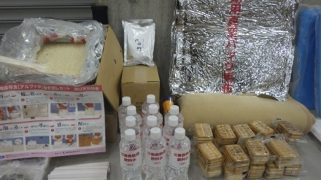
防災力の強化
48
防災体制の更なる充実・震災対策の推進
〇 災害救助物資の備蓄
  南海トラフ巨大地震の想定避難所避難者数分（53万人、３日分）を府市で分担し備蓄
  他自治体や民間事業者等と物資に関する協定を締結し物資量を確保
〇 小学校の体育館等への空調機整備
  令和６年元日の能登半島地震をふまえ、避難所ともなる小学校の体育館等への空調機整備に向けた調査を実施
災害救助物資の備蓄例
〇 緊急交通路の通行機能確保
  緊急交通路の無電柱化
  ・ 重点14路線のうち、広域ネットワークの形成などの観点から最優先
  する路線に加え、密集市街地や防災拠点へのアクセスルートの確保
  などの観点から未整備路線の電線共同溝整備等を実施
  無電柱化の推進と連携した下水管渠の耐震化を実施
整備済区間
（事業中含む）
北摂方面
未整備区間
神戸方面
京都方面
Ｒ６事業実施箇所
奈良生駒
方面
南大阪方面
緊急交通路の無電柱化 重点１４路線

Slide 2
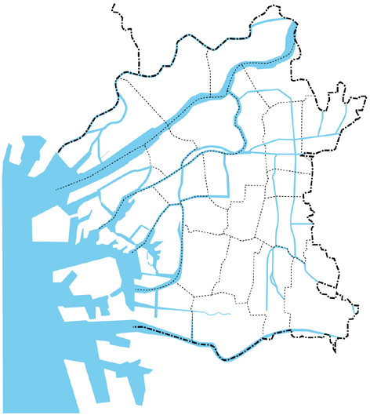
防災力の強化
49
防災体制の更なる充実・震災対策の推進
〇 南海トラフ巨大地震など切迫する大規模地震に対する耐震対策
  堤防等の耐震対策
  ・ 津波浸水被害の軽減を図るため、海岸堤防・河川護岸の対策を実施
  （令和５年度末までの実績：約11.7kmを対策済）
  橋梁の耐震対策
  ・ 災害時の緊急交通路及び避難路に架かる既存橋梁等の対策を実施
  （令和５年度末までの実績：地震対策に着手（全１橋）
  津波対策工事完了（全５橋））
  鉄道における耐震対策
  ・ 民間鉄道事業者が行う高架橋及び駅の耐震補強に対して補助を実施
  （令和５年度末までの実績：約99.3 ％が耐震対応済 ）
N
東横堀川
此花区堤防
新木津川大橋
Ｒ６工事実施箇所
堤防・護岸
橋 梁
切迫する大規模地震に対する耐震対策箇所
※JR及びOsaka Metroを除く

Slide 3
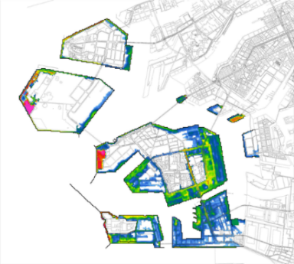
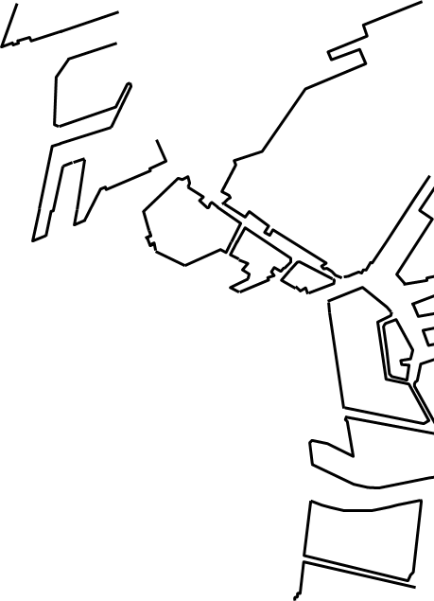
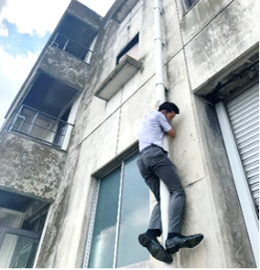

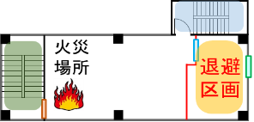


防災力の強化
50
防災体制の更なる充実・震災対策の推進
〇 高潮・大雨に対する浸水対策
  台風の高波等による浸水被害の最小化を図るため、過去最大規模の
  台風（伊勢湾台風級）を想定した埋立地の浸水対策
  大規模な雨水対策施設、公園事業と連携したグリーンインフラ（雨水貯留浸透施設）の整備
  気候変動の影響をふまえた浸水対策計画の策定
令和６年度工事実施箇所
舞洲
夢洲
咲洲
〇 密集住宅市街地整備の推進
  「密集住宅市街地整備プログラム」に基づき、市街地の不燃化の促進及び都市計画道路の整備を推進
（浸水深）
0.0 1.0 2.0 3.0 4.0m
（浸水シミュレーション結果）
埋立地における浸水対策
〇 北区ビル火災を踏まえた火災安全対策の推進
  特定一階段等防火対象物の関係者等に対し、自身や利用者の命を守る セルフレスキューの知識や方策についてコーチングを実施
  既存建築物における火災安全対策改修への補助を実施
〇 個別避難計画作成推進事業
  避難行動要支援者のうち、特に優先度の高い方の個別避難計画を
  令和８年度末までに作成するため、区役所の業務執行体制を強化
セルフレスキューのイメージ
火災安全対策改修
のイメージ

